Slide 1
Сергей Александрович Есенин.
Слово о поэте.
Анализ стихотворений
«Я покинул родимый дом…»,
«Низкий дом с голубыми ставнями…»

Slide 2
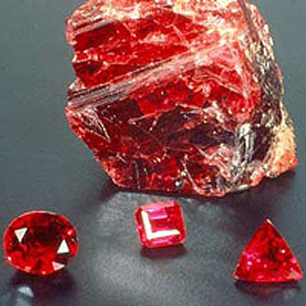
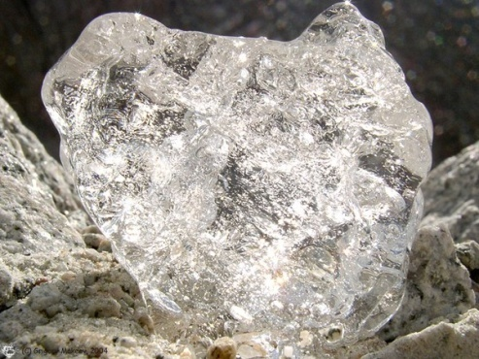
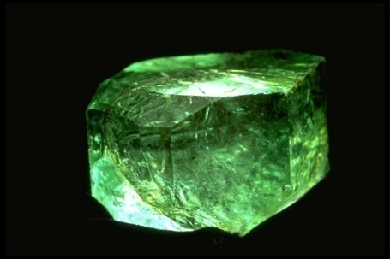
Артикуляционная разминка
Ал лал,
Бел алмаз,
Зелен изумруд.
Лал — рубин (драгоценный камень алого цвета).

Slide 3
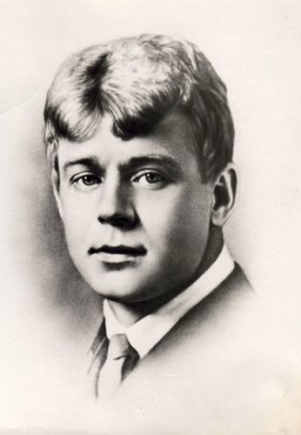
Сергей Александрович
Есенин
1895 - 1925
Стихи мои,
спокойно расскажите
про жизнь мою…

Slide 4
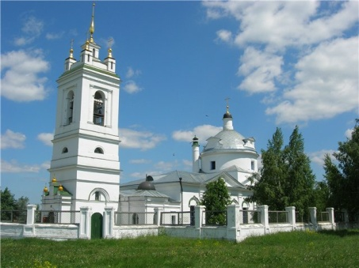
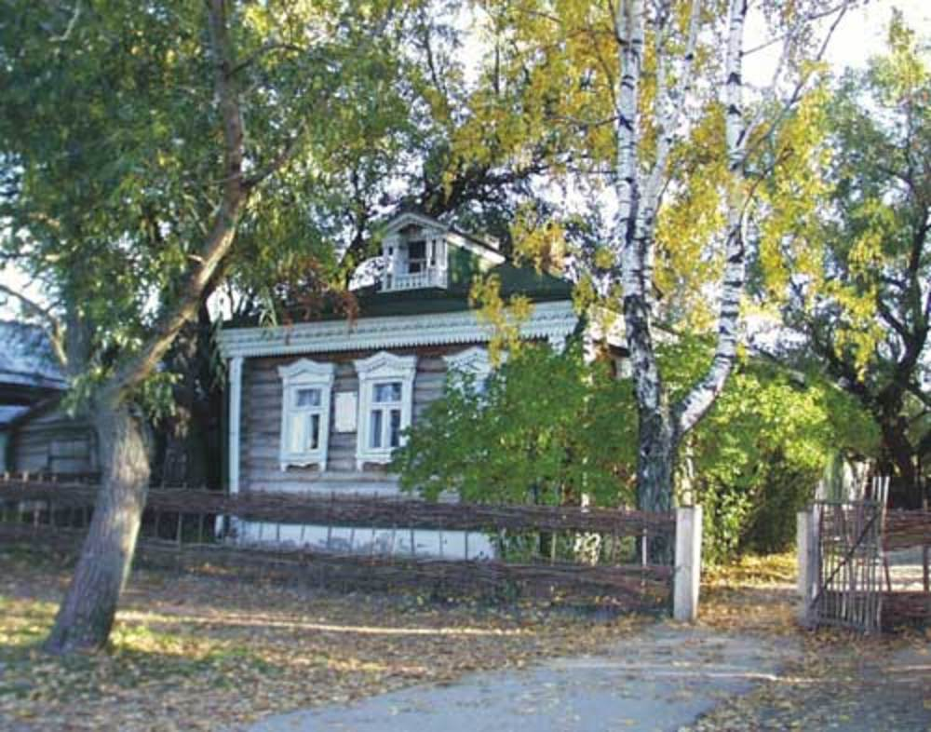
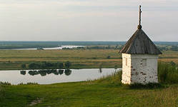
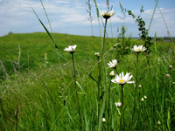
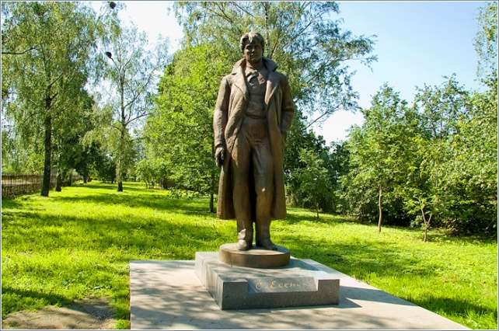
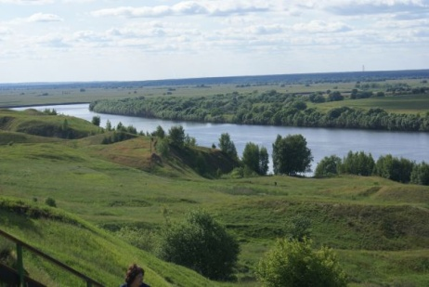
Литературные места России
Село Константиново
(Рязанская область)

Slide 5
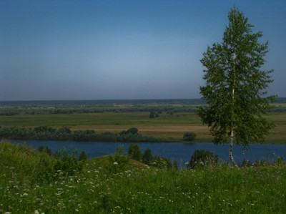
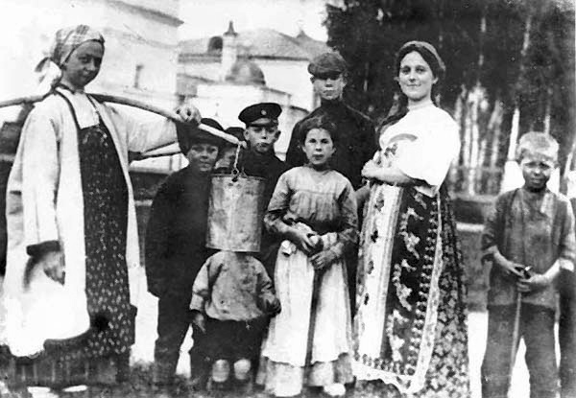
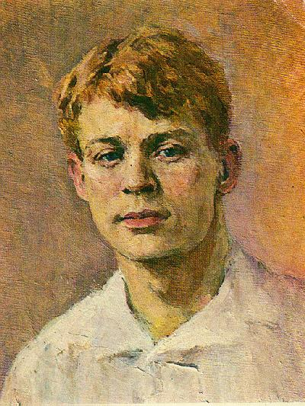
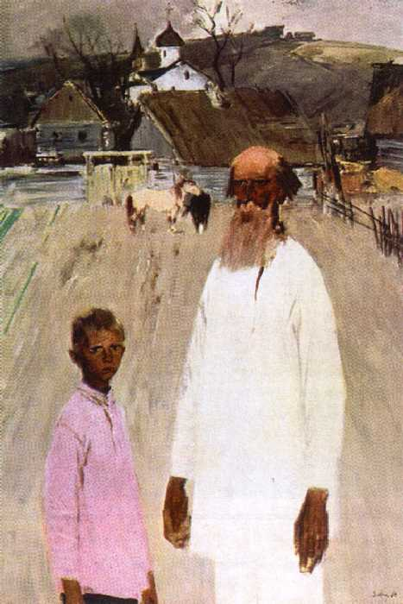
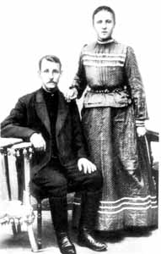
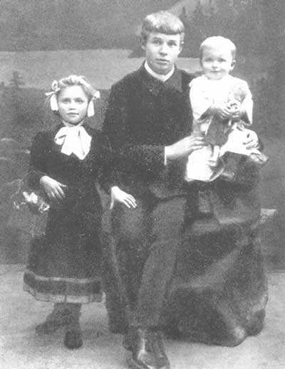
Семья поэта

Slide 6
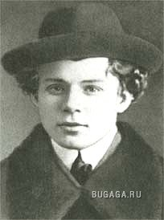
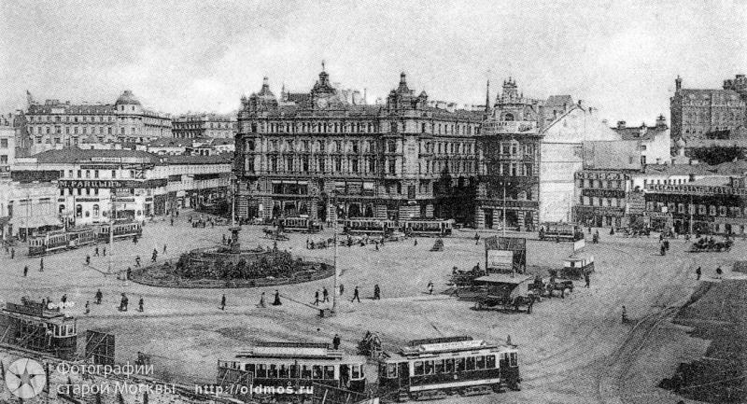
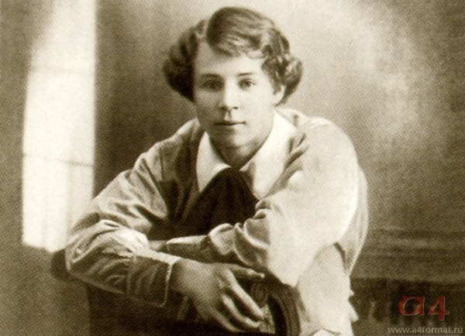
1912 год

Slide 7
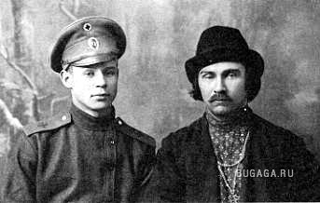
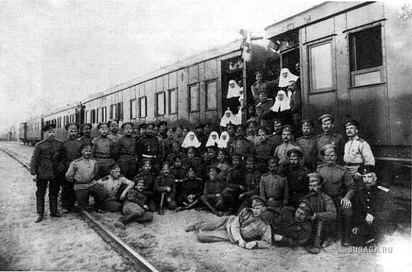
1914 год — начало Первой мировой войны.
1917 год — отречение от власти русского царя, две революции: Февральская и Октябрьская.
1918 год — международная интервенция.

Slide 8
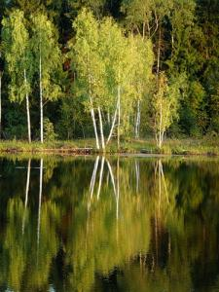
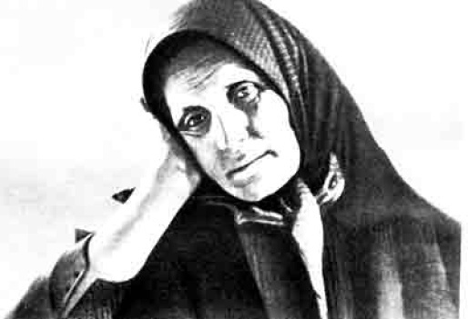
«Я покинул родимый дом...»
Я покинул родимый дом,
Голубую оставил Русь.
В три звезды березняк над прудом
Теплит матери старой грусть.
метафора
Родной - родимый

Slide 9
Золотою лягушкой луна
Распласталась на тихой воде.
Словно яблонный цвет, седина
У отца пролилась в бороде.
сравнение
звукопись

Slide 10

мужская рифма
Я не скоро, не скоро вернусь!
Долго петь и звенеть пурге.
Стережет голубую Русь
Старый клен на одной ноге,
И я знаю, есть радость в нем
Тем, кто листьев целует дождь,
Оттого, что тот старый клен
Головой на меня похож.
Долго петь и звенеть пурге.
1918

Slide 11
Задание на самоподготовку.
Подготовить выразительное
чтение наизусть стихотворения «С
добрым утром!» (форзац) Индивидуальное задание (Павел Петрович Бажов)

Slide 12
«Низкий дом с голубыми ставнями...» (1924)
«Я покинул родимый дом...» | «Низкий дом с голубыми ставнями...»
...Голубую оставил Русь... | ...Наше поле, луга и лес, Принакрытые сереньким ситцем Этих северных бедных небес
...Старый клен на одной ноге... | Только видели березь да цветь, Да ракитник, кривой и безлистый...
Долго петь и звенеть пурге | ...Да разбойные слышали свисты, От которых легко умереть
...И я знаю, есть радость в нем... | ...Нежность грустную русской души

Slide 13
Словарь:
Березь - т. е. березняки, которые могут расти на небогатых почвах.
Цветь - т. е. неприхотливые, мелко цветущие растения.
Выть — это диалектное слово.
Выть в рязанских говорах обозначает пашню, вспаханное поле.

Slide 14
Использованные интернет – материалы:
Есенин. Семейные фотографии :
http://www.russedina.ru/articul.php?aid=16154&pid=13
Сергей Есенин с дедом :
http://www.artsait.ru/foto.php?art=m/moiseenko/img/3
Константиново:
http://www.proza.ru/2011/09/27/515
Фотографии Есенина:
http://esenin.niv.ru/esenin/foto.htm
http://www.bugaga.ru/interesting/1146709814-s-a-esenin.html
Драгоценные камни (алмаз, рубин, изумруд):
http:// wedsalon.ru/40-let-rubinovaya-svadba/

